Slide 1
ACTIVITÉS DES SERVICES DE L’EAU ET D’ASSAINISSEMENT
Agent(e) de réseau assainissement
Filière Exploitation / technique
Famille métier Assainissement – Collecte
Typologie du métier : porteur

Slide 2

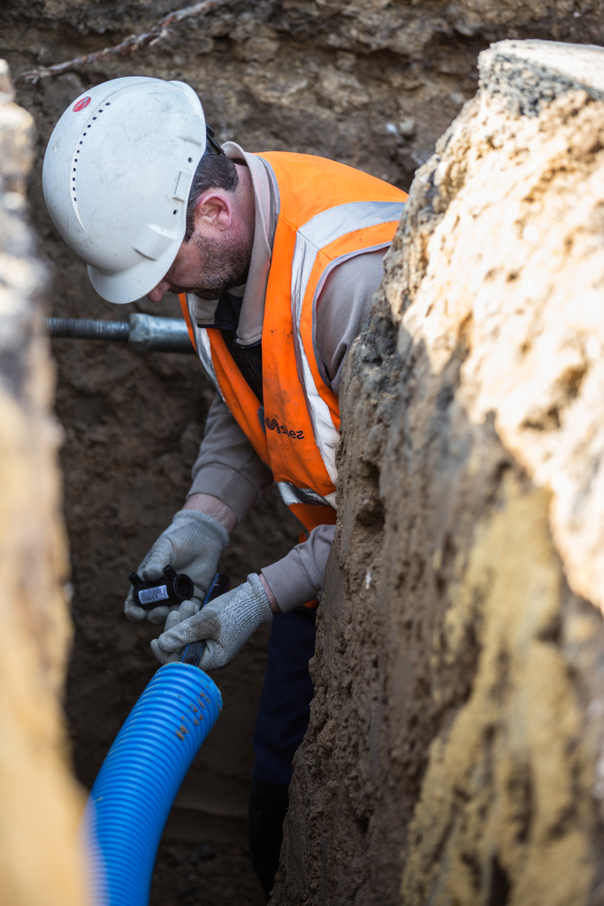


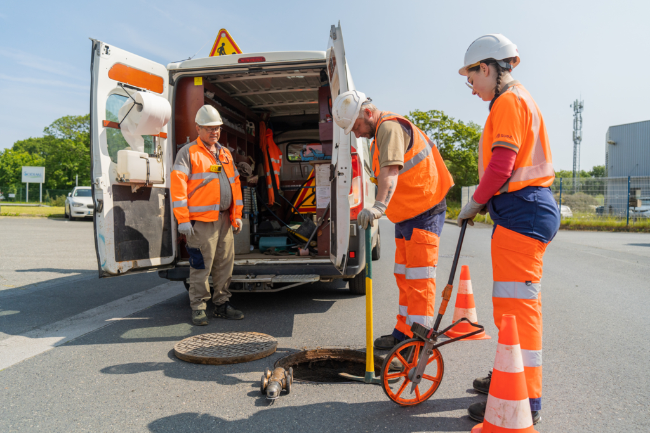

Informations générales
Branche :
Services de l’eau et d’assainissement
Description du métier :
Famille professionnelle :
Assainissement – Collecte
L'agent de réseau assainissement assure l'entretien, la maintenance et le bon fonctionnement des réseaux d'eaux usées et pluviales, garantissant ainsi la collecte et l'acheminement efficaces des effluents vers les stations d'épuration
Autres appellations :
Agent(e) d'exploitation des réseaux d'assainissement
Agent(e) d'entretien des réseaux d'assainissement
Agent(e) de salubrité en assainissement
Fontainier
Egoutier
Principales activités
Correspondance ROME :
K2301 – Distribution et assainissement d’eau
Surveiller, entretenir les réseaux d’assainissement selon les règles de salubrité et d'hygiène publique
Réaliser des interventions de maintenance préventive et curative sur le réseau
Détecter et réparer les dysfonctionnements (obstructions, fuites)
Relever et mettre à jour les plans des réseaux
Autres activités selon la taille de l’entreprise
L'agent(e) de réseau assainissement peut également participer à la maintenance et la réalisation de réseaux d'eau potable
Agent de réseau assainissement

Slide 3
Compétences
Assurer le fonctionnement des réseaux d’assainissement
(Correspondance ROME : Contrôler le fonctionnement d'un équipement, d'une machine, d'une installation)
Entretenir les équipements du réseau d'assainissement et contrôler leur état de fonctionnement
Réaliser le curage hydraulique en utilisant des méthodes manuelles ou des outils mécanisés
Repérer les fuites et les obstructions d'un réseau d’eau à l’aide d’outils d’inspection
Réaliser l'entretien courant et la vérification des appareils d'autosurveillance
Installer et remplacer des éléments du réseau d'assainissement en limitant les perturbations du réseau
Alerter et collaborer avec les autres équipes de terrain et de maintenance en cas d’incident
Communiquer avec les riverains, usagers et collectivités locales lors des interventions sur le terrain
Prévenir les risques professionnels, sanitaires et environnementaux
(Correspondance ROME : Piloter la gestion du risque / Gérer une situation d'urgence)
Anticiper des dangers, problèmes ou besoins matériels et techniques notamment sur les chantiers isolés ou en milieu confiné
Prioriser et gérer les urgences en équipe, notamment en cas d’incidents techniques ou d’imprévus (débordements, obstructions, ruptures de canalisations…)
Respecter des règles, des consignes, normes et procédures opérationnelles
(Correspondance ROME : Respecter des règles, des consignes, normes et procédures opérationnelles)
Appliquer les réglementations en matière d’environnement, d’hygiène et de sécurité applicables aux activités d'assainissement
Appliquer les procédures et normes de qualité sécurité environnement de l’entreprise
Suivre et renseigner les données de l’activité
(Correspondance ROME : Collecter et analyser des données, des informations)
Analyser et interpréter les résultats de capteurs posés sur les réseaux
Renseigner les outils de suivi de l’activité (applications numériques métiers)
Interpréter les plans de réseaux
Remonter des informations pour la mise à jour des plans de réseaux
Agent de réseau assainissement

Slide 4

Conditions d’exercice du métier
Travail en extérieur et en milieu confiné (égouts)
Exposition à des conditions difficiles (odeurs, humidité, risques biologiques)
Port d'équipements de protection individuelle obligatoire
Horaires variables avec astreintes (nuit, week-ends, jours fériés)
Permis de conduire nécessaire
Vaccination contre la leptospirose préconisée
Voies d’accès au métier
Bac Pro Procédés de la chimie, de l'eau et des papiers-cartons
Bac Pro Gestion des pollutions et protection de l’environnement
TP - Technicien de traitement des eaux (niveau 4)
Possibilités d'évolutions professionnelles au sein de la branche
Technicien(ne) de réseau assainissement
Agent(e) ou technicien(ne) de réseau eau potable
Agent de réseau assainissement

Slide 5











EVOLUTIONS PROSPECTIVES
Chiffres clés
Part d’entreprises déclarant des difficultés à recruter
Salariés exerçant ce métier en 2023
Évolution prévisionnelle des effectifs
d’ici 2030
Part des départs estimés
à la retraite
d’ici 2030
Besoins en recrutement à l’horizon 2030
Typologie du métier (porteur, sensible…)
1156
+8%
52
(5 %)
658
24 %*
Métier porteur
*donnée pour l'ensemble des agents de réseau
Métier porteur : Les besoins de maintenance et de développement des réseaux d'assainissement génèrent des besoins en personnel qualifié
4 grands enjeux majeurs
REGLEMENTAIRES
Renforcement des normes environnementales et sanitaires
Accroissement des exigences en matière de gestion des eaux pluviales
DONNEURS D’ORDRE
Exigences croissantes sur la qualité de fonctionnement des réseaux
TECHNOLOGIQUES
Déploiement de capteurs et d'outils de télésurveillance des réseaux
Utilisation croissante de techniques d'inspection par caméra et drones
Développement de nouvelles méthodes de réhabilitation sans tranchée
SOCIÉTALES
Sensibilisation croissante aux enjeux de préservation de la ressource en eau
Préoccupations grandissantes liées aux impacts du changement climatique
Attentes en matière de prévention des inondations urbaines
Agent de réseau assainissement

